Slide 1
ЗНАЮ
РУССКИЕ
ПАДЕЖИ

Slide 2
Ребята!
Выберите правильный вариант.
Чтобы начать игру,
нажмите кнопку «Старт».

Slide 3
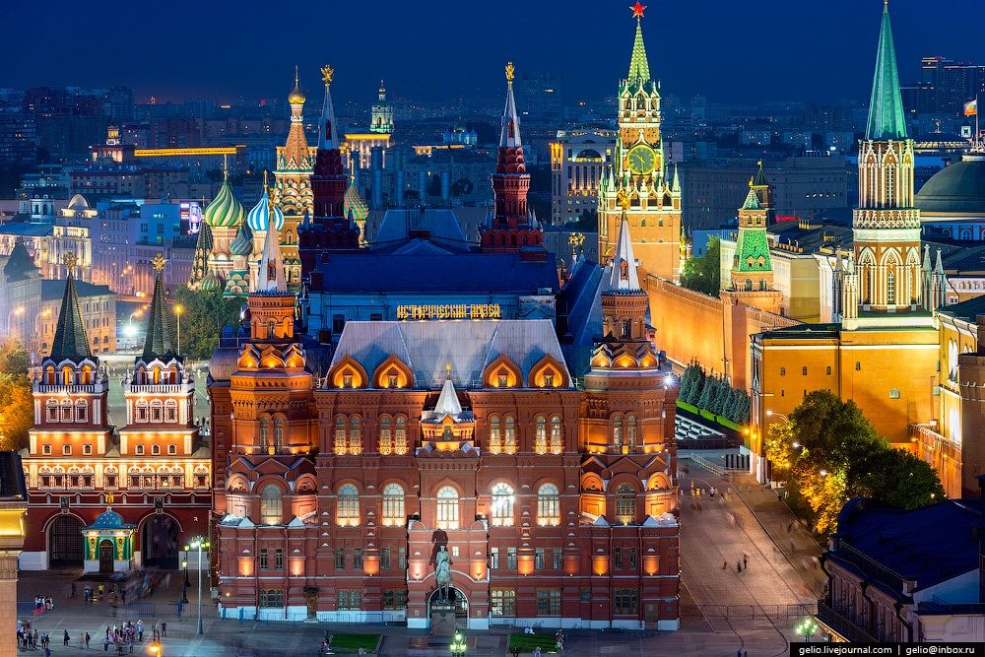
Я люблю
Москву
Москва
Москвой

Slide 4
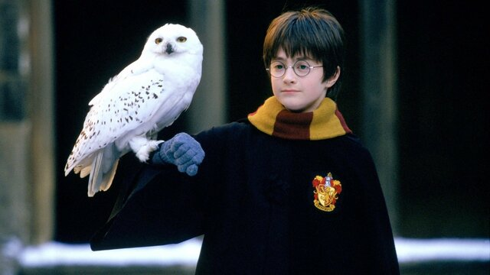
Мы едем в
школе
школа
школу

Slide 5
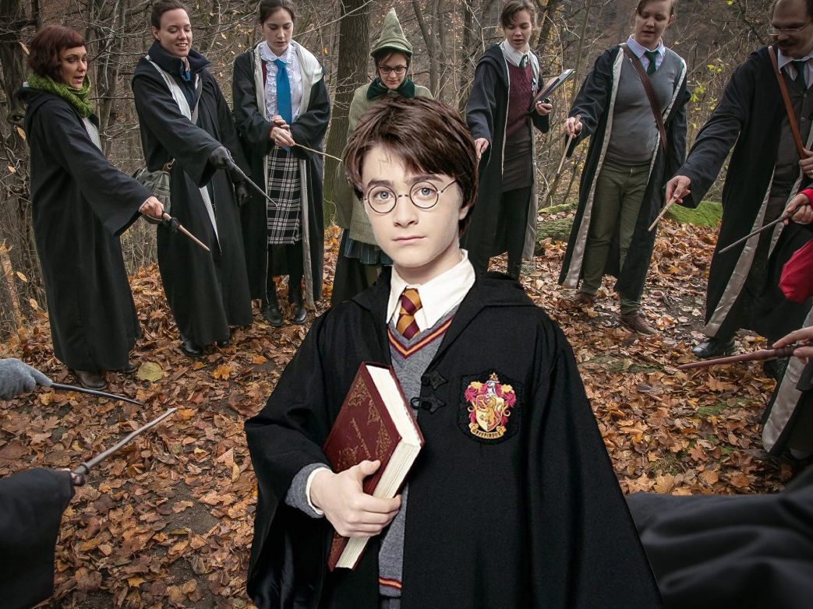
Гарри учится в
школа
школе
школу

Slide 6
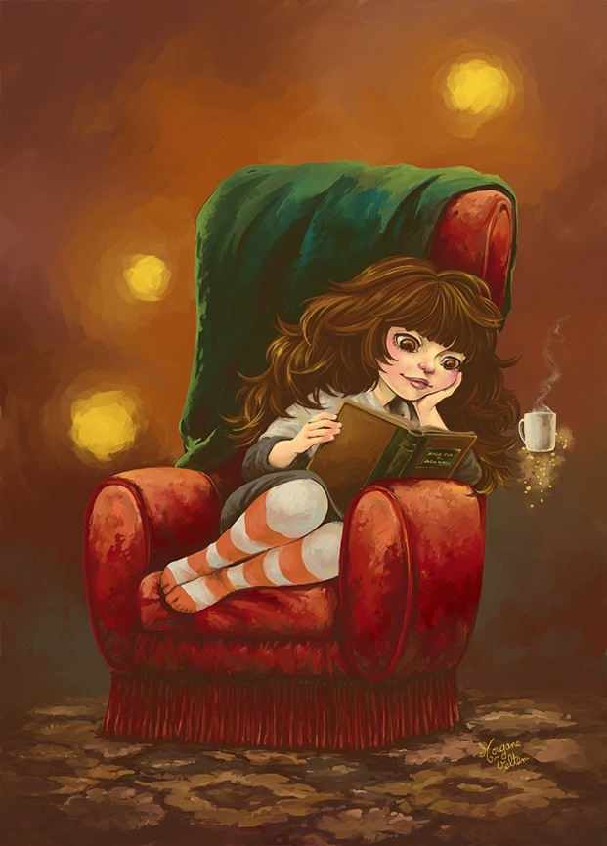
Гермиона читает
книга
книгу
книгой

Slide 7
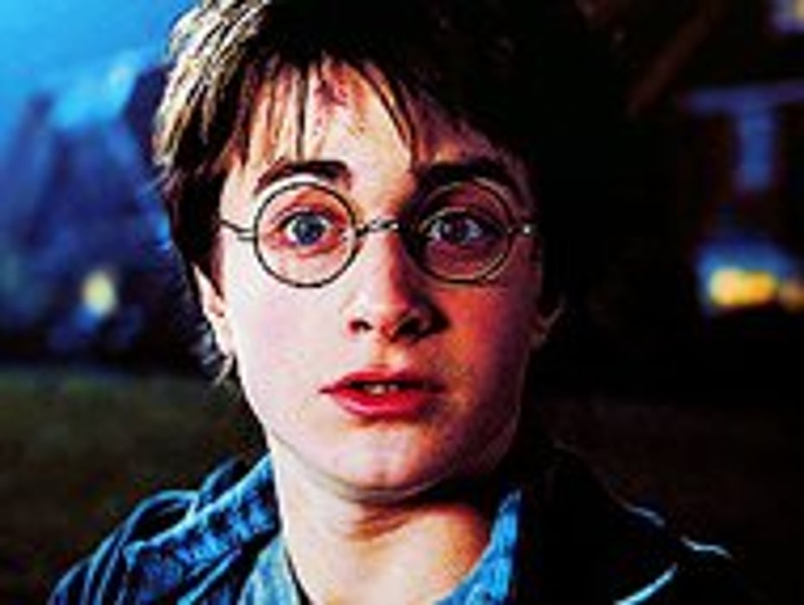
Иду к
подруге
подругой
подруги

Slide 8
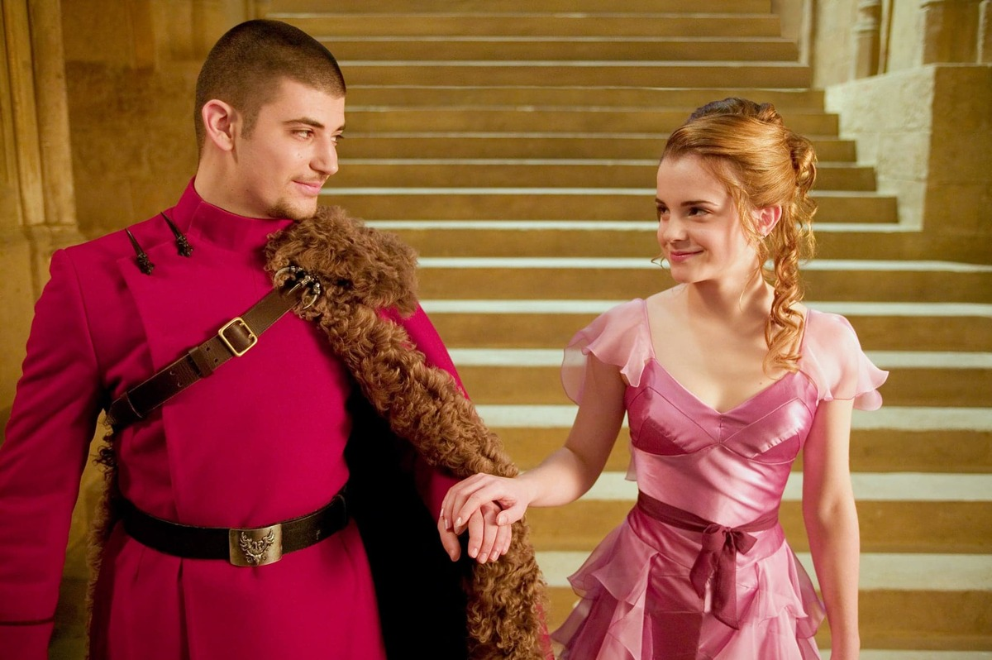
Идёт с
подруге
подруги
подругой

Slide 9
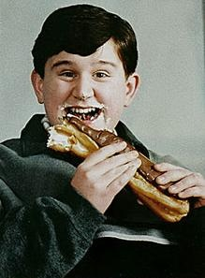
Ему нужен бутерброд с
рыбу
рыбе
рыбой

Slide 10
Я ем бутерброд с
сыру
сыром
сырой

Slide 11
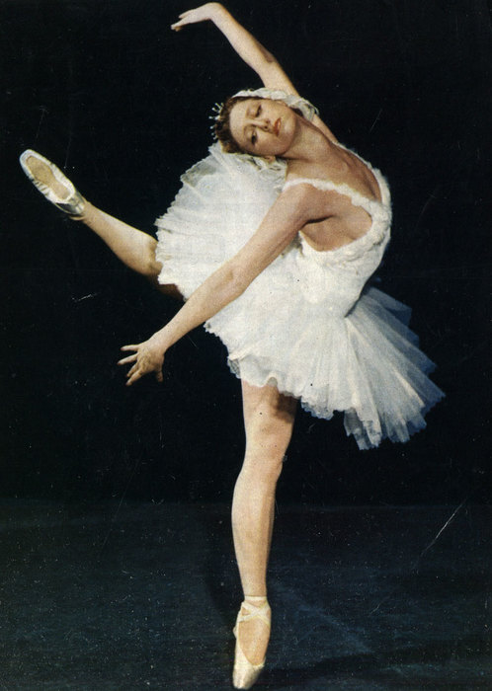
Она стала
балерина
балериной
балерине

Slide 12
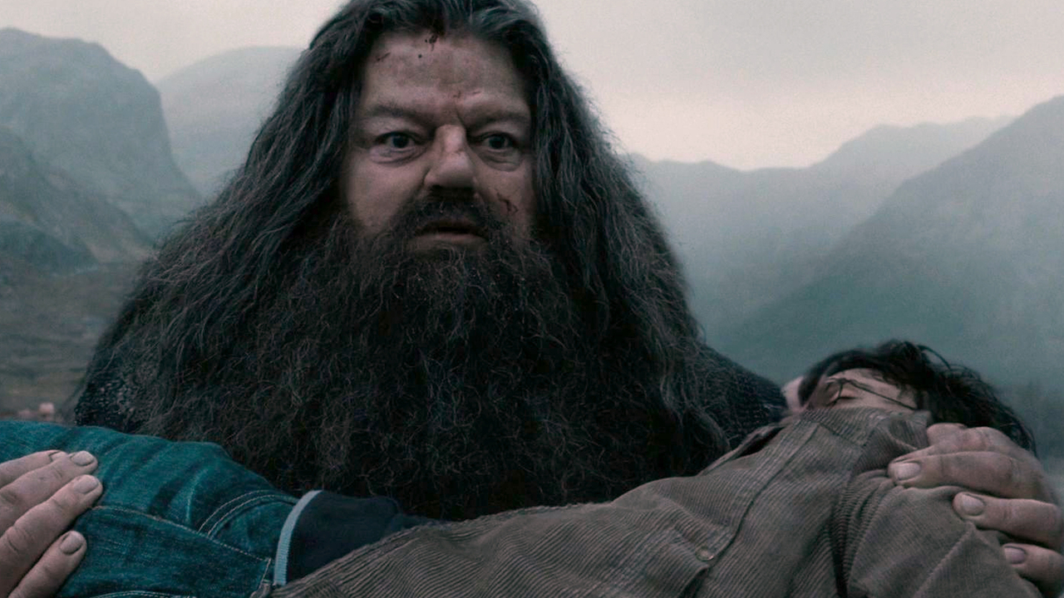
Ему надо к
врачу
врачом
врач

Slide 13
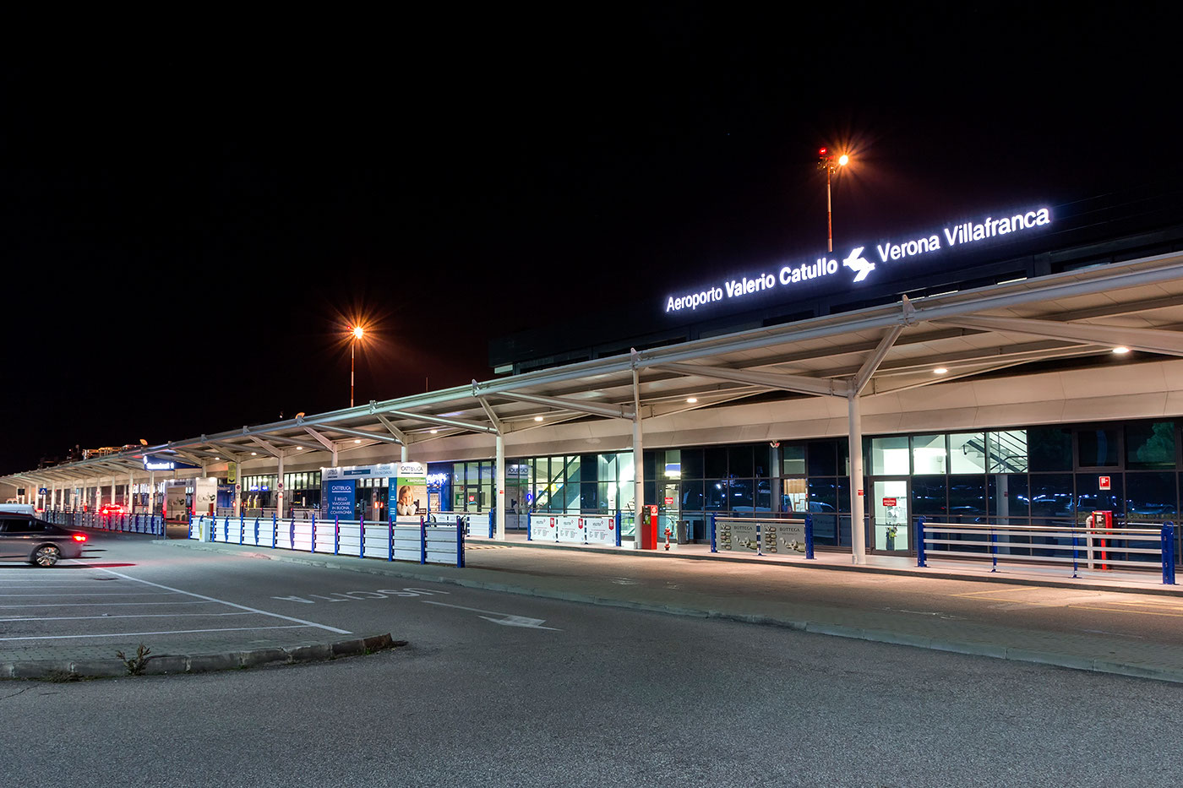
Мы летим из
Верону
Верону
Вероны

Slide 14
Ему нравится варенье из
малине
малиной
малины

Slide 15
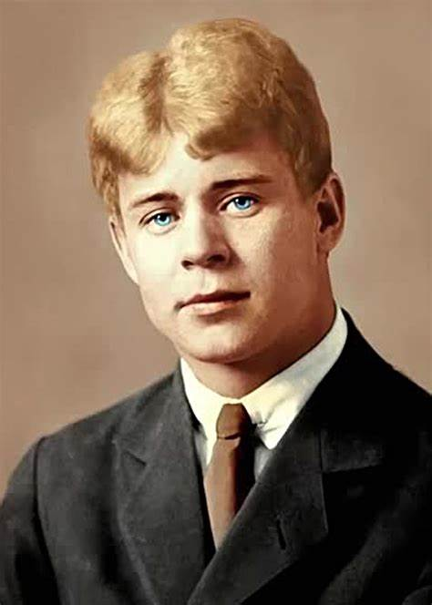
Есенин написал стихотворение о
берёзой
берёзе
берёзы

Slide 16
ФИНИШ!

